Slide 1

프로젝트
통합관리
이연학

Slide 2

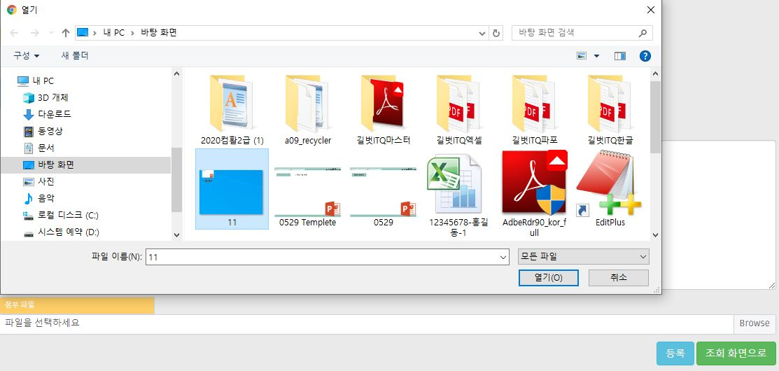

Development Environment
파일 업로드
JSP
VO
파일 전송객체

Slide 3

Development Environment
파일 업로드
Service
파일명 가져오기 / 객체 생성
파일 객체로 변환 / 특정위치로 변경
Dao
파일 정보 입력처리

Slide 4
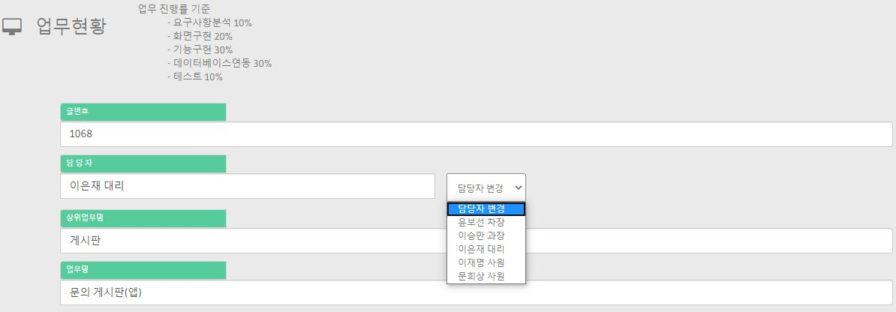
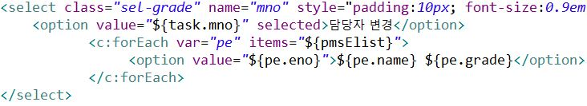
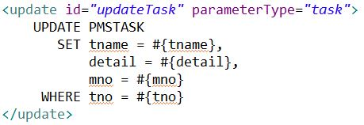
[화면구현] 업무 상세
WEB
웹 화면/핵심코드

Slide 5
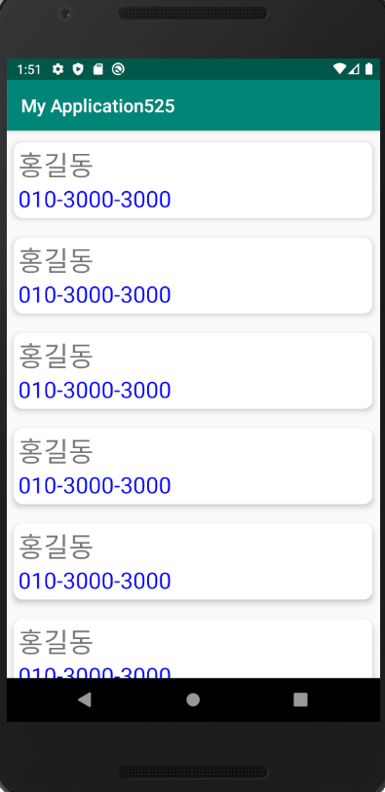
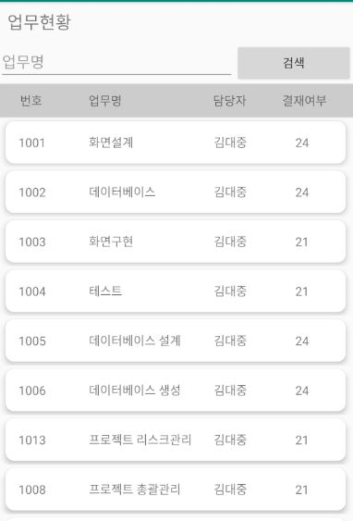
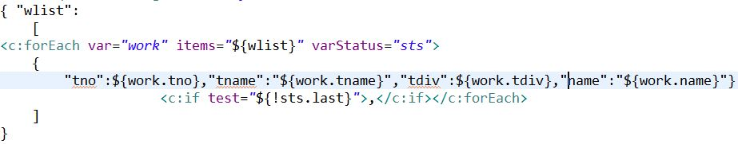
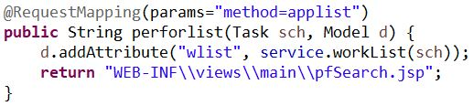
[화면구현] 업무현황
APP

Slide 6
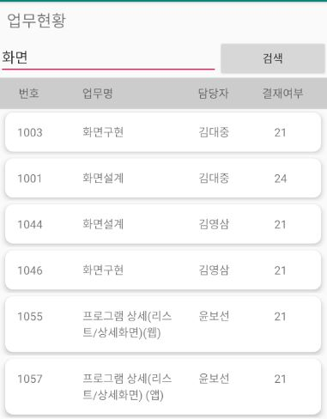

[화면구현] 업무현황
APP

